Slide 1
NHIỆT LIỆT CHÀO MỪNG
QUÝ THẦY CÔ VÀ CÁC EM
THAM GIA GIỜ HỌC
Môn: Tiếng Việt

Slide 2

KHỞI ĐỘNG

Slide 3
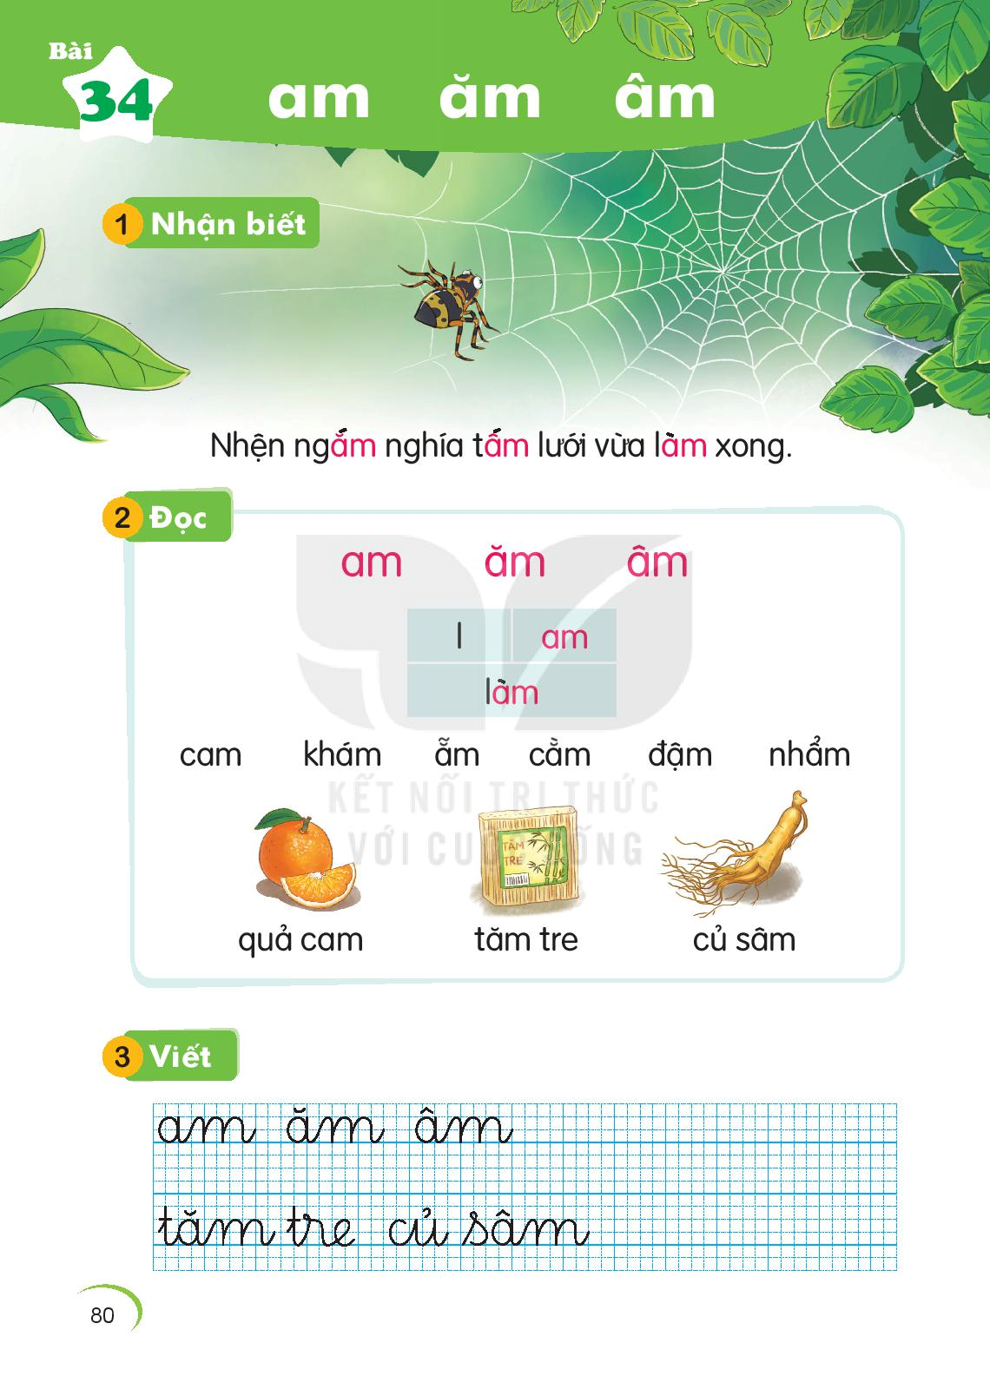
Bài 34: am ăm âm
Nhện ngắm nghía tấm lưới vừa làm xong.
Nhện ngăm nghía tâm lưới vừa lam xong.

Slide 4
YÊU CẦU CẦN ĐẠT
1. Học sinh nắm được:
- HS nhận biết và nắm được và đọc đúng am, ăm, âm, đọc đúng các
- Đọc tiếng, từ ngữ, câu có am, ăm, âm; hiểu và trả lời được các câu hỏi có liên quan đến nội dung đã học.
2. Học sinh vận dụng được:
- Viết đúng chữ am, ăm, âm, (cỡ chữ thường), viết đúng các tiếng, từ ngữ có chữ am, ăm, âm.
- Phát triển vốn từ dựa trên từ ngữ chứa am, ăm, âm, có trong bài học.
- Phát triển ngôn ngữ nói theo chủ đề: Môi trường sống của loài vật. Nói về các loài vật, về môi trường sống của mỗi loài. Kể về một con vật được nuôi ở gia đình em hoặc ở nhà hàng xóm.
- Phát triển kĩ năng quan sát, nhận biết nhân vật suy đoán nội dung tranh minh hoạ. Phát triển năng lực tự giải quyết vấn đề.
3. Học sinh có cơ hội hình thành và phát triển:
- Cảm nhận được vẻ đẹp thiên nhiên, cuộc sống qua hiểu biết của loài vật, biết yêu quý loài vật. Phát triển phẩm chất yêu thiên nhiên.

Slide 5

ĐỌC
02

Slide 6
am ăm âm
l | am
làm
cam khám ẵm cằm đậm nhẩm
cam kham ăm căm đâm nhâm

Slide 7
quả cam
quả cam
tăm tre
tăm tre
củ sâm
củ sâm

Slide 8
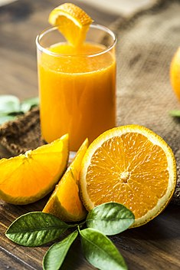
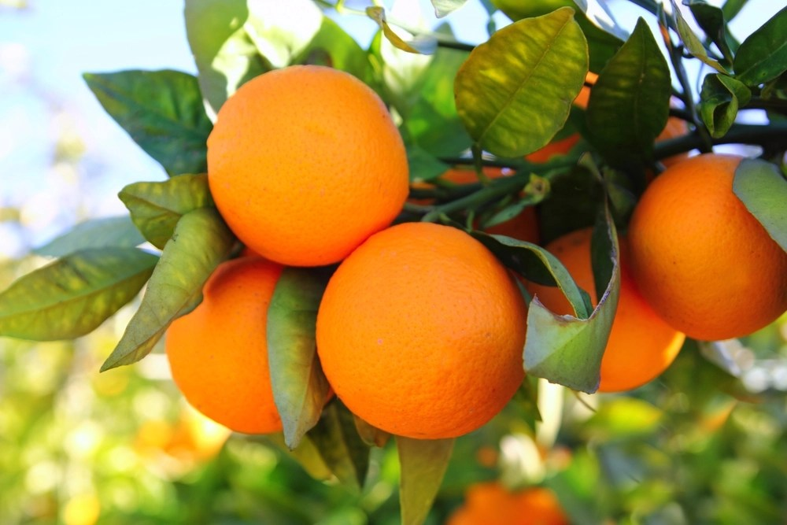
quả cam
quả cam

Slide 9
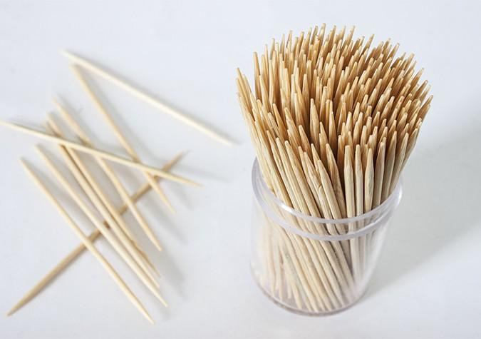
tăm tre
tăm tre

Slide 10
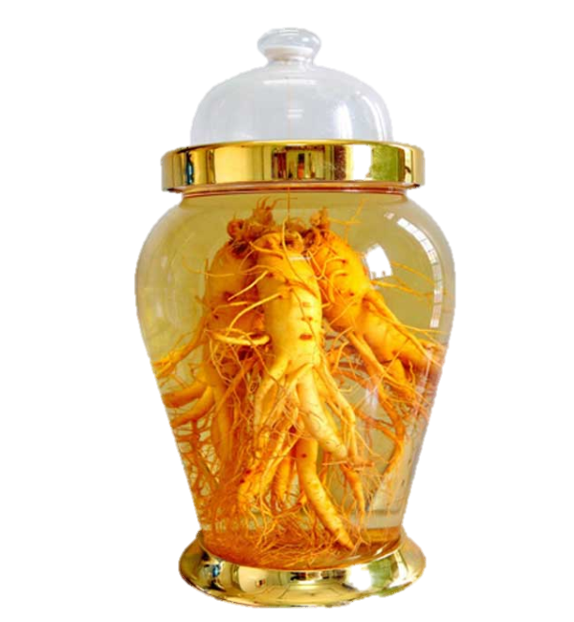
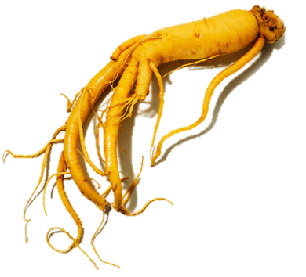
củ sâm
củ sâm

Slide 11
am ăm âm
l | am
làm
cam khám ẵm cằm đậm nhẩm
quả cam tăm tre củ sâm

Slide 12
Viết bảng con

Slide 14
03
VIẾT VỞ

Slide 15
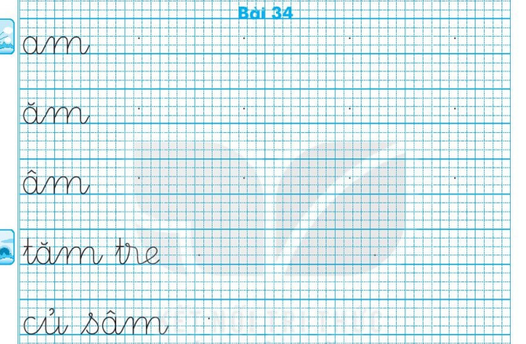

Slide 16
ĐỌC
04

Slide 17
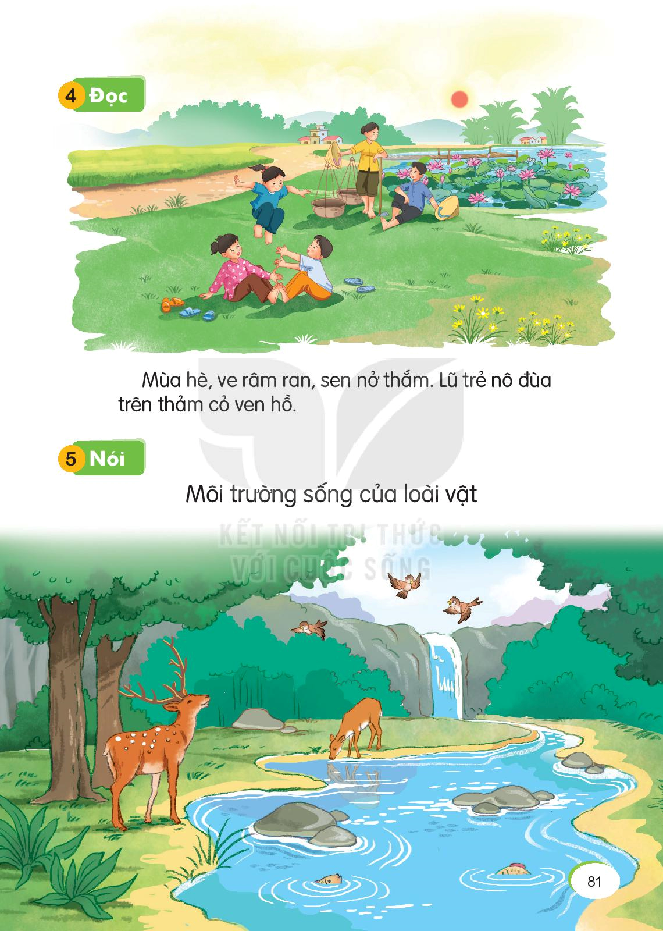
1
2
Mùa hè, ve râm ran, sen nở thắm. Lũ trẻ nô đùa trên thảm cỏ ven hồ.
Mùa hè, ve râm ran, sen nở thắm. Lũ trẻ nô đùa trên thảm cỏ ven hồ.

Slide 18

NÓI
05

Slide 19
Môi trường sống của loài vật

